Slide 1
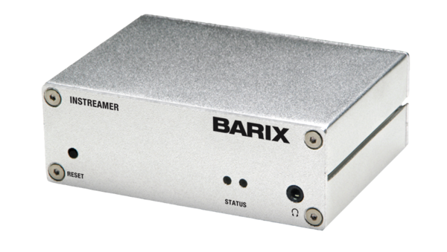
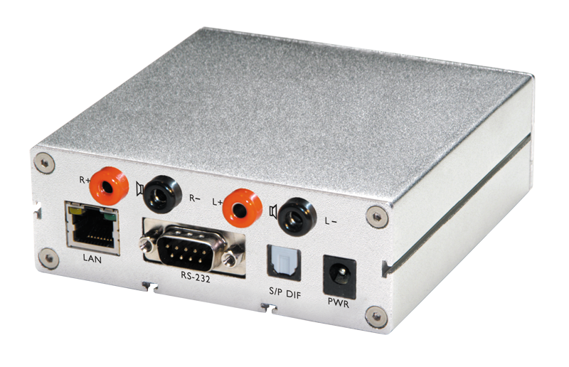
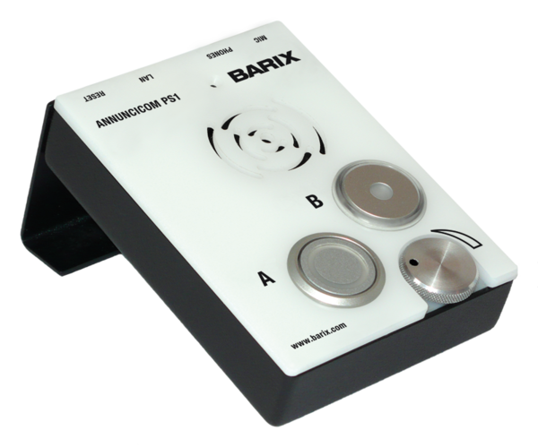


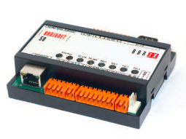
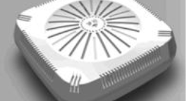

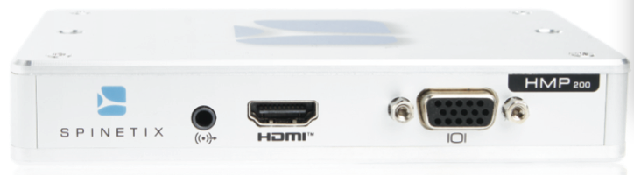
Barix全IP音视频监测控制智能一体化系统
Instreamer
音频服务器
Exstreamer 200
音频播放器
扬声器
模拟音频
带2X25W 功放
Annuncicom PS1
呼叫站
Surface Pro
微软平板电脑
PoE
POE 交换机
Barionet 50
网络I/O控制器
温感
灯光
开关
PoE 无线WiFi
HMP200
超媒体播放器
大屏幕
PoE

